Slide 1
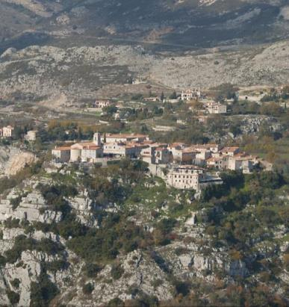




SCHÉMA D’ORGANISATION POUR LA RECOMPOSITION DE L’ENTRÉE NORD DU VILLAGE DE GOURDON
Phase 3 : Elaboration du Schéma d’aménagement
Bureaux d’études membres de

Slide 2
Sommaire
Partie 1 : Evolution des objectifs, cadre du Schéma 3
Partie 2 : L’accès piétons au village et la recomposition globale du stationnement 6
Partie 3 : Volumétrie bâtie des commerces/logements 12
Partie 4 : Traitement de la halle et de la place 18
Partie 5 : Palettes de teintes, traitements et mobilier …………………………………………………………….25

Slide 3
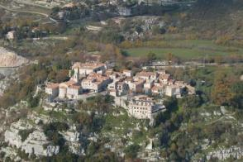
Partie 1 :
Evolution des objectifs et cadre du Schéma

Slide 4
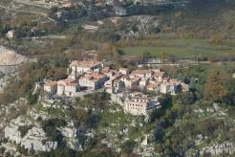
1.a - Evolution des objectifs
Les objectifs issus des phases Diag et scénarii réactualisés
Un projet avant tout destiné à l’amélioration de la qualité de vie des habitants,
Un espace tiers à l’articulation entre deux pôles d’habitat, donc qui doit pouvoir fonctionner en flux et mobilités au quotidien,
Un point de commerces qui soit un mixe entre boulangerie et produis d’épicerie, à positionner sur la placette centrale,
Environ 50 places de stationnement VL supplémentaires, à répartir sur plusieurs espaces, en souterrain et en aérien + les places existantes qui seraient supprimées à compenser,
Le stationnement des bus adapté sur un foncier maîtrisé,
Des flux pédestres améliorés et sécurisés entre la placette et les deux pôles bâtis, facilités avec le village,
Pour le bâti nouveau : une greffe « urbaine » à doser en typologie et en volumétrie, qui serait callée sur un niveau altimétrique intermédiaire,
Une halle polyfonctionnelle (convivialité, marché, évènementiels) qui soit positionnée en articulation de l’espace central,
Avec un fonctionnement de surface optimisé, au sein d’un décor amélioré avec des traitements qualitatifs sobres et innovants.

Slide 5
1.b – Le cadre : des invariants, deux variantes spatiales pour la RD
Le cadre du schéma d’aménagement spatial
Ce qui est fixe : le socle invariant
Dans tous les cas : un PK sous-terrain est prévu au programme sous l’espace, avec places (45pl) et box fermés (15) ;
Un niveau altimétrique médian de l’esplanade à – 0,70 m sous le niveau RD ;
Les équipements et les réalisations s’inscrivent dans une vision requalifiée, sobre et conviviale :
Des liens sécurisés sont établis en terme de mobilités avec le village et le Colombier, ainsi qu’entre les espaces, le pré et le commerce,
Des places complémentaires sont réalisées au niveau de la zone du snack-pizzeria,
Le PK supérieur dédié aux touristes est reconfiguré pour optimiser sa capacité et il est paysagé en bordure haute (visions extérieures),
Le stationnement des autocars est réorganisé, un square est crée devant le snack, et les espaces piétons sécurisés,
Le positionnement de la halle en articulation de l’ensemble des espaces au sein de la place,
L’organisation spatiale du bloc bâti.
Une incitation est possible à une balade attractive au départ de la place en direction du grand pré (rendu convivial) avec un élément fort de design land art et une zone de repos/contemplation.
Ce qui peut encore varier
Deux variantes spatiales restent envisageables par rapport à la route départementale :
La RD est maintenue sur place, au droit des auberges → Utilisation optimale de l’espace placette, arbres maintenus avec places de stationnement en bordure de voirie ;
La RD est légèrement déviée vers le sud (3m) au niveau des auberges → parvis élargi dans un esprit convivial, mais nécessité d’avoir suffisamment de stationnement minute sur la place.
Cette option est privilégiée.

Slide 6
Partie 2 :
L’accès piétons au village et la recomposition globale du stationnement

Slide 7
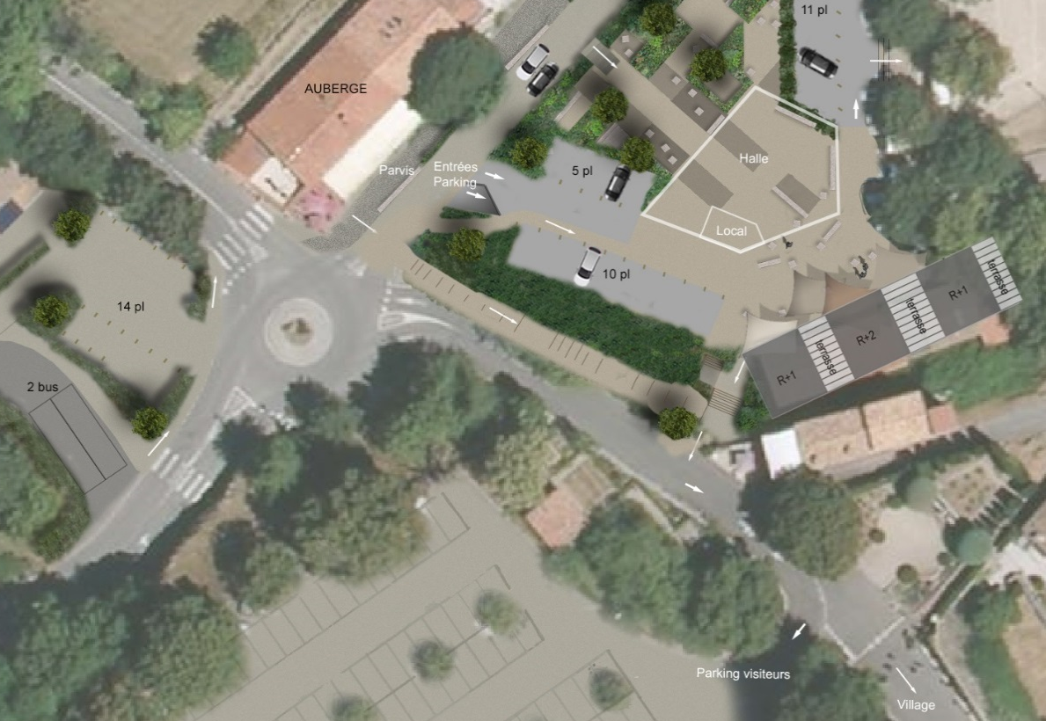

2.a – Les accès et flux piétons
Enjeux majeurs
Sécuriser les flux pédestres et adapter la circulation routière pour un partage possible des usages
Objectifs
Dédier les flux pédestres en les séparant de la voirie et établir une liaison (escalier en pas de d’âne) parkings & Auberge/snack - village.
Décaler la RD pour mettre à distance piétons & circulation routière
créer un parvis devant l’auberge
Accès piétons : commerces / halle / pré
Accès piétons
au village
Liaison piétonne : village – parkings (souterrain+aérien) /Commerces / halle
Desserte bus

Slide 8
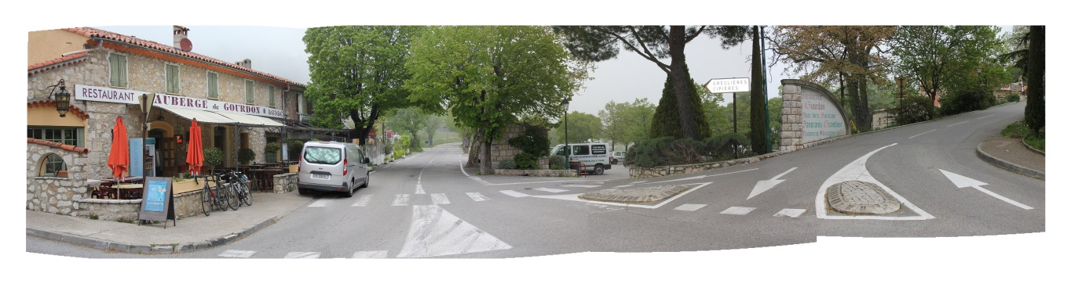
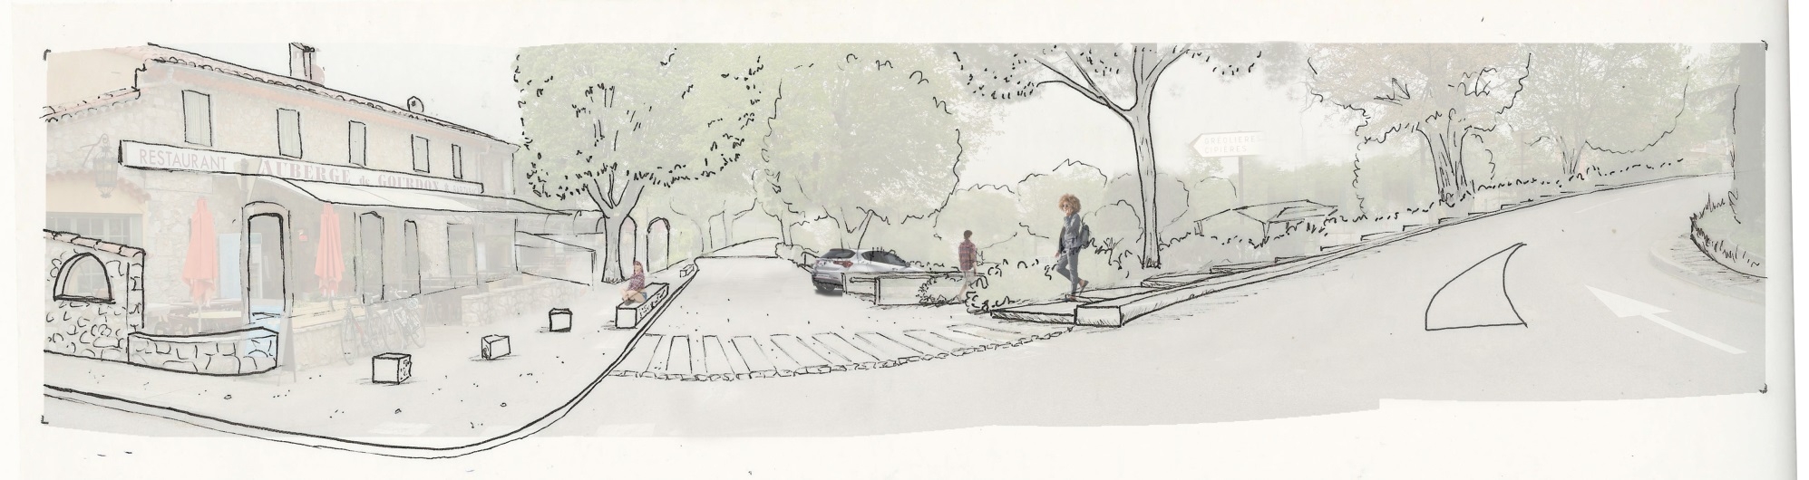
2.b – Le parvis des auberges, un espace dédié au piéton à sécuriser
Etat existant
Lauzet- Ubaye
Etat projeté
Le dévoiement de la RD permet la création d’un parvis devant l’auberge, ainsi qu’une desserte depuis l’arrêt des bus, menant soit au centre village soit à la place. Le traitement du sol du parvis en béton bouchardé se prolonge sur la RD sur une courte section, favorisant le ralentissement et la sécurisation des traversées piétonnes.

Slide 9

2.c – La desserte des Bus, stationnement et parvis du snack

Slide 10
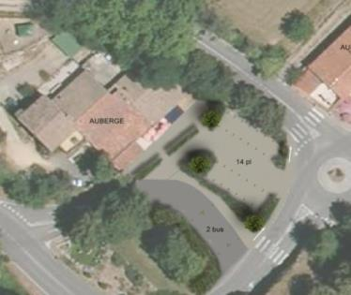
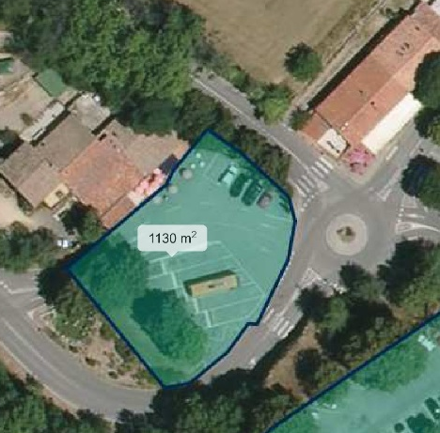
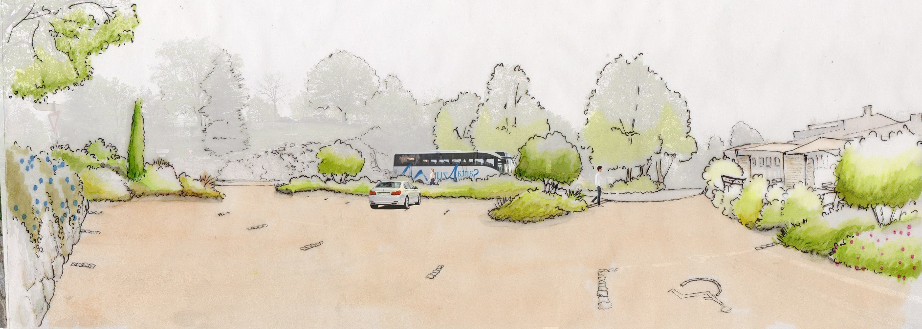
2.c – La desserte des Bus, stationnement et parvis du snack
Enjeux majeurs
Reconfigurer l’espace avec des traitements de surface à la fois fonctionnels et qualitatifs.
Objectifs
Positionner les Bus autour de l’ilot dénivelé,
Séparer la voirie du parvis et du stationnement pour sécuriser les flux,
Optimiser le square et végétaliser l’espace,
Trouver des voiles d’ombrages en façade snack, en rappel de la place pour intimiser l’espace et maintenir à distance la perception du parking

Slide 11
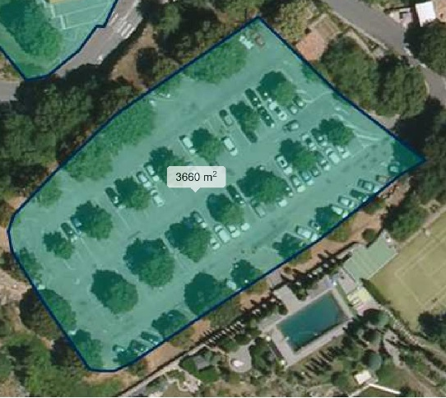

2.d – Le Parking supérieur recomposé
Enjeux majeurs
Optimiser la capacité de stationnement pour les touristes
Objectifs
Réduire à une largeur règlementaire de 2,50 m chaque place (largeur actuelle de 3 m) pour un gain de 40 places environ.
Optimisation du parking supérieur par la réduction de la dimension de chaque place

Slide 12
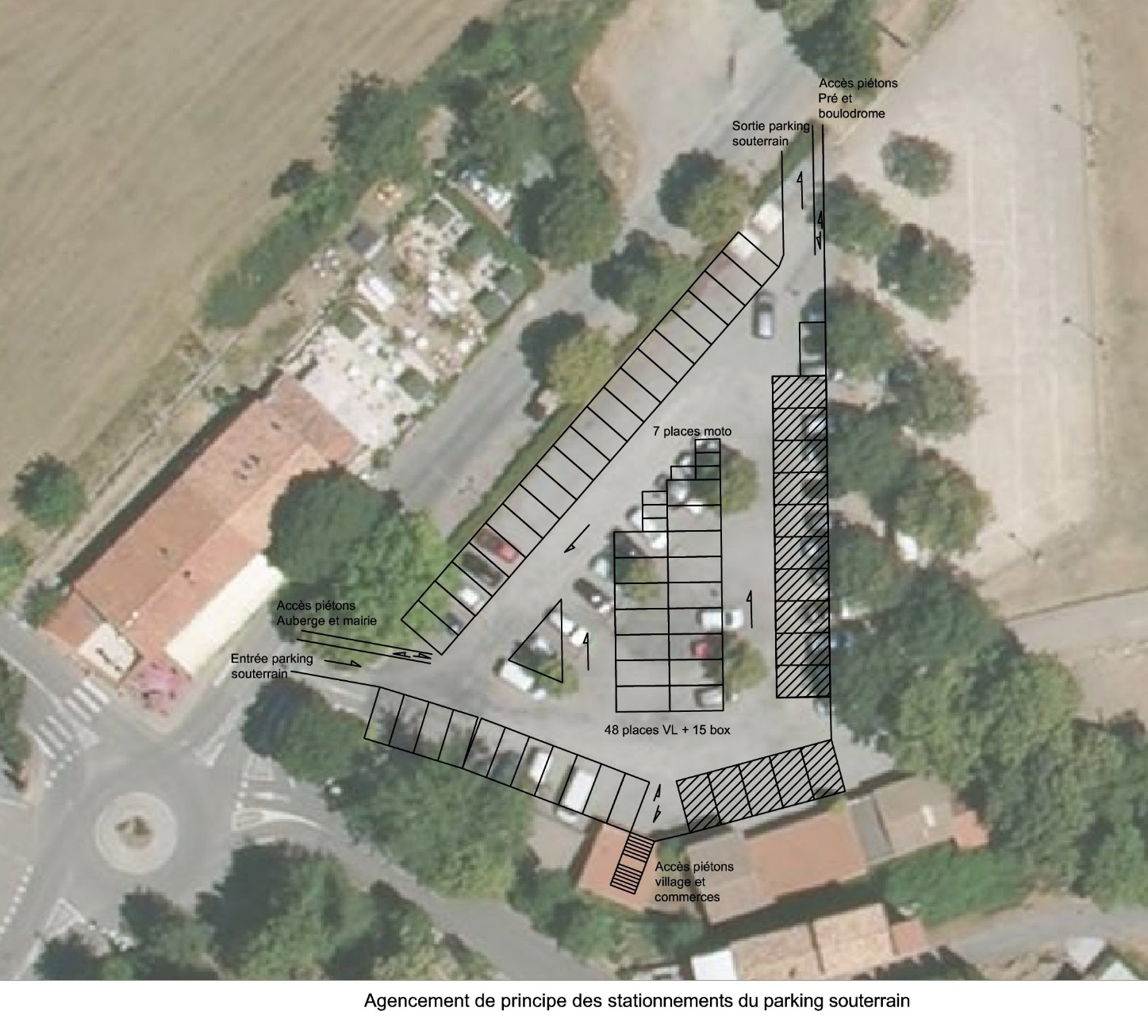
2.e – Le parking sous-terrain dédié aux riverains
Enjeux majeurs
Trouver plus de 60 places (box compris) en sous terrain.
Objectifs
Entrée et sortie du PK sous-terrain séparées, puits de lumières envisagés,
Remonter un peu le niveau de surface, pour diminuer le volume d’excavation
(- 0,70 m par rapport à la route),
Pas d’utilisation ci-contre sous le bâti projeté (mais elle est possible). Ni sous les 2 rangs de Micocouliers, à préserver (distance à prévoir pour le système racinaire).

Slide 13
2.f Bilan global du stationnement recomposé – actuel / projet
 |  | Etat actuel comptabilisé | Projet de conception | Comparatif de capacité existant / projet
Place centrale PK de surface PK sous terrain |  | 60 pl 0 pl | 25 pl 48 + 15 box | 35 pl + 63 pl Solde + 28 pl
PK supérieur |  | 140 pl | 180 pl | Solde + 40 pl
PK inférieur (snack) PK véhicule PK Bus (pour mémoire) |  | 5 pl 4 à 5 pl | 14 pl 2 pl | +9 -2 à -3
Totaux |  | 205 pl (hors bus) | 282 pl hors bus | + 77 pl (hors Bus)
Lauzet- Ubaye
Bilan global du stationnement par rapport à la capacité actuelle :
77 places VL supplémentaires

Slide 14
2.g Bilan global du stationnement recomposé – programme/projet
Capacité attendue au Programme : Place centrale : 25 pl en surfaces, 45 pl en souterrain + 15 box / Parking supérieur : à optimiser
 |  | Programme | Projet de conception | Comparatif de capacité attendue par le programme / projet
Place centrale PK de surface PK sous terrain |  | 25 pl 45 pl + 15 box | 25 pl 48 + 15 box | 0 pl + 3 pl
PK supérieur |  | 140 pl | 180 pl | Solde + 40 pl
PK inférieur (snack) PK véhicule PK Bus (pour mémoire) |  | 5 pl 4 à 5 pl | 14 pl 2 pl | +9 -2 à -3
Totaux |  | 230 pl | 282 pl | + 52 pl
Bilan global du stationnement par rapport au programme :
52 places supplémentaires
Stationnement projeté sur l’ensemble des espaces = 282 places
Nota : sur le PK supérieur, on crée 40 places en le reconfigurant. Sur la place centrale on libère 63 places riveraines (par l’utilisation exclusive du parking souterrain par les habitants), soit un gain de plus de 100 places pour les touristes (hors parkings commerces de 25 pl autour de la halle et snack de 14 pl à utilisation partagée riverains/touristes).
En considérant une rotation journée, en journée d’affluence de 4 à 5 fois par jour, on permet donc le stationnement payant de 400 à 500 véhicules/jour

Slide 15
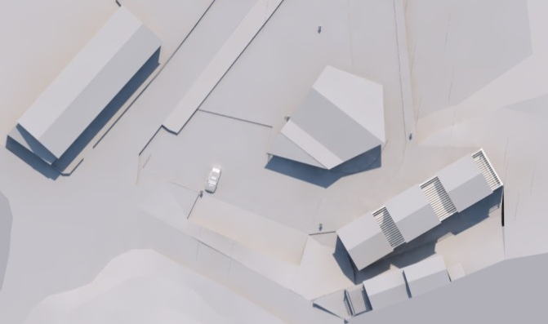
Partie 3 :
La faisabilité de l’ensemble bâti commerces/logements

Slide 16
3.1- Faisabilité du bâti Implantation et programme
Enjeux :
Implantation du projet au plus près des bâtiments existants pour garder les différentes perspectives paysagères existantes.
Reprise de l’orientation des bâtiments existants.
Les logements créés restent dans un espace un peu intime, loin de la circulation routière.
Le commerce est par contre un peu à l’écart des flux, il est important de trouver des éléments d’appels pour qu’il soit visible (Agora attractive, liaison avec le village directe, attrait du grand pré)
Auberge
Parking haut
- Emprise au sol générale d’environ 240 m² possible.
- Boulangerie avec atelier de fabrication autour des 200 m² au RDC + 40 m² de services/locaux techniques/stockages.
Le programme semble rentrer dans l’emprise des garages existants. Si + de besoins, envisager + d’emprise sur l’agora.
-Logements au R+1 et R+2
Lauzet- Ubaye
Centre village Gourdon
Schématisation des implantations

Slide 17
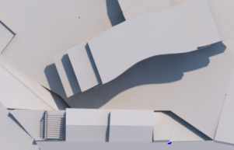
3.2- Faisabilité du bâti Variations d’implantation
Exemples de variations
Enjeux :
-Ne pas créer de front bâti trop monolithique,
-Orientation des appartements au Sud pour bénéficier des apports solaires, tout en sachant que la vue principale est au Nord,
-Cette étude de faisabilité délimite une implantation générale, l’architecture et la forme pourront, par la suite être imaginées avec des variantes, quelques exemples ci contre,
-Possibilité de décalage axial de l’ensemble du bâti-projet, on peut aussi lui donner une petite courbe, ou décalage des cubes entre eux pour casser la façade principale longiligne,
-Nous retiendrons la deuxième variante pour l’étude de faisabilité.
1
2
Lauzet- Ubaye
3

Slide 18
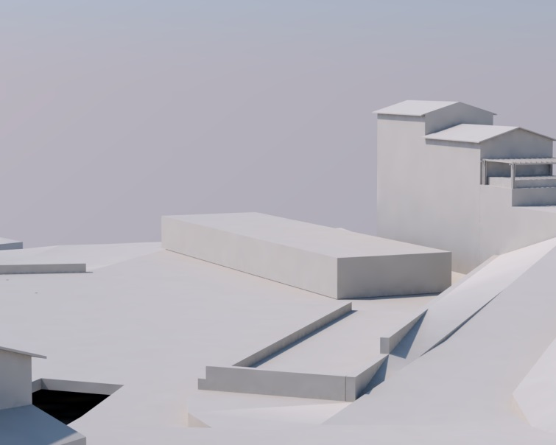
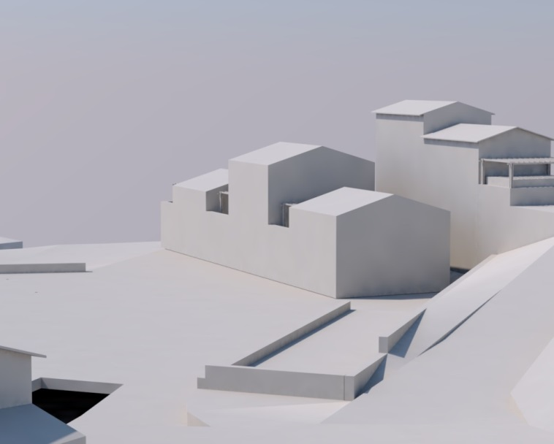
3.3- Faisabilité du bâti Volumétrie générale
Volumétrie du RDC
Vue aérienne avec implantation
Ensemble bâti :
Ensemble avec un RDC commerce + services, puis étages supérieurs avec des parties en R+1 et en R+2, accompagnés de terrasses, pour créer des pleins et des vides, reprenant la silhouette arrière du village.
4-5 logements d’environ 50 m². Plutôt des T1, éventuellement T2, avec terrasses.
Léger décalage de l’ensemble bâti-projet par rapport à l’alignement de la savonnerie pour créer une placette plus privative pour les logements, au Sud, à l’abri des flux touristiques. Espace plus intime, bénéficiant de + d’apports solaires et de vues pour les logements.
Volumétrie du R+1 et R+2
Lauzet- Ubaye

Slide 19
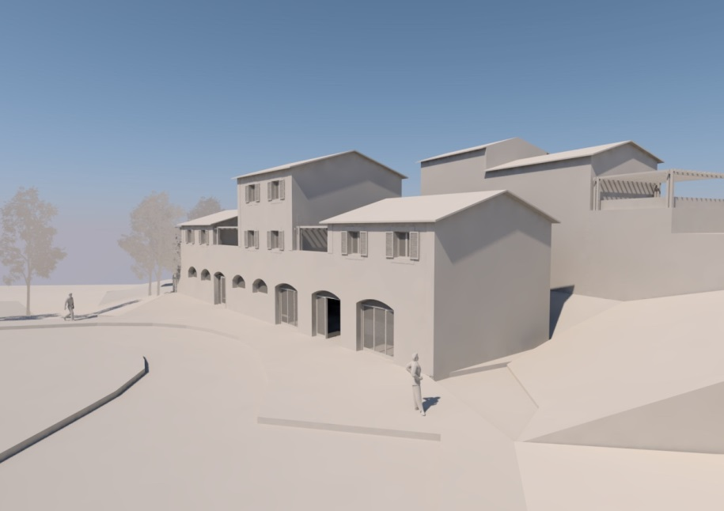
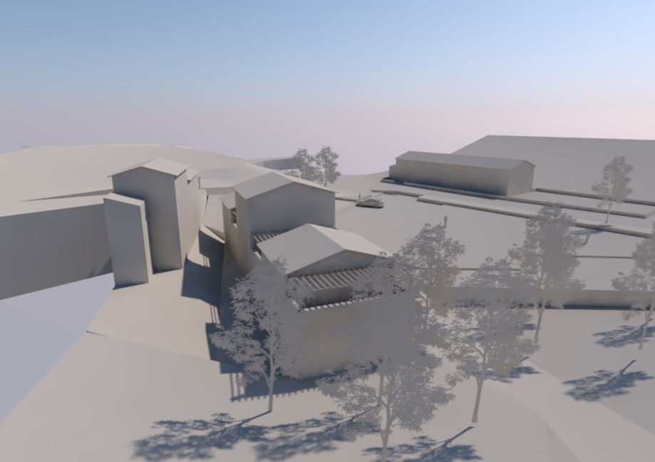
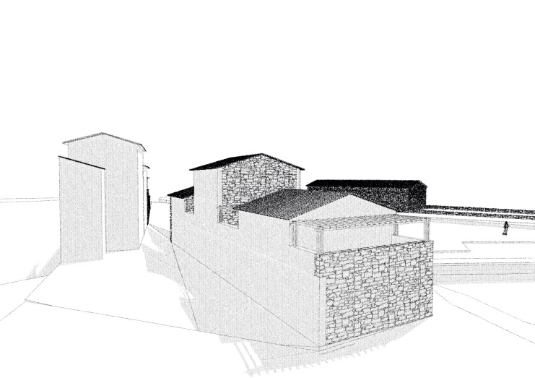
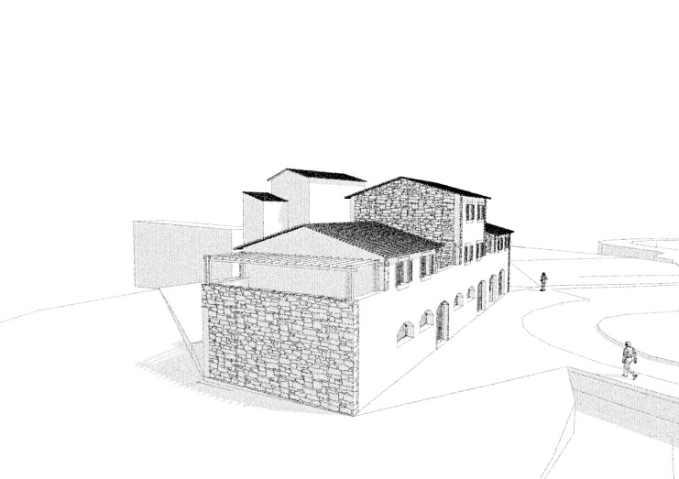
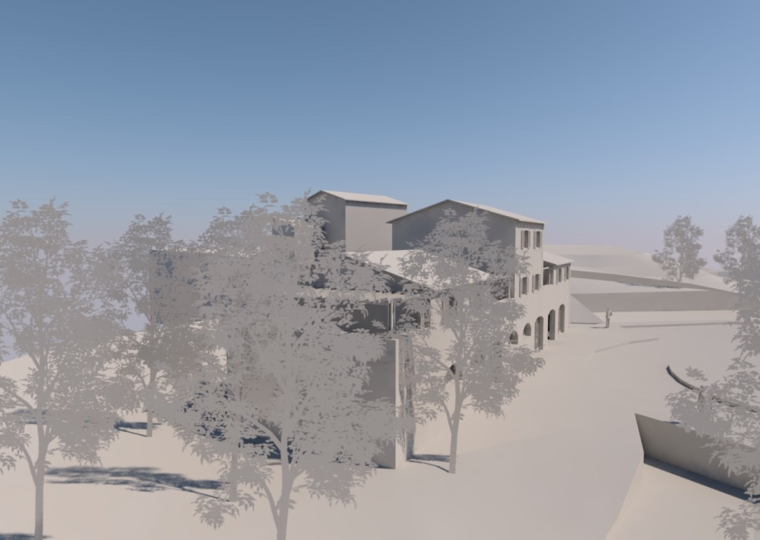
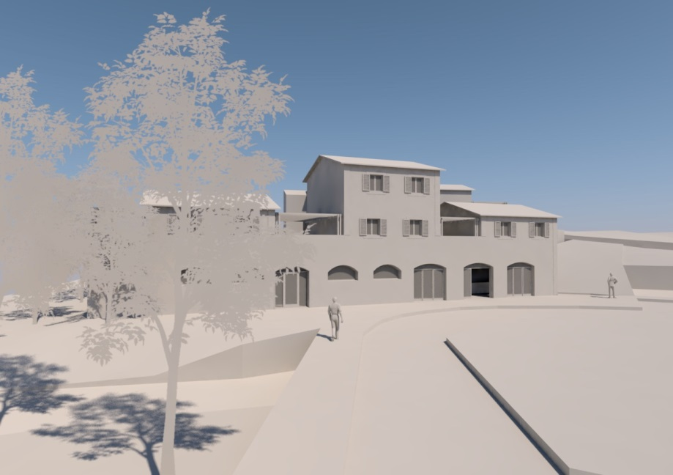
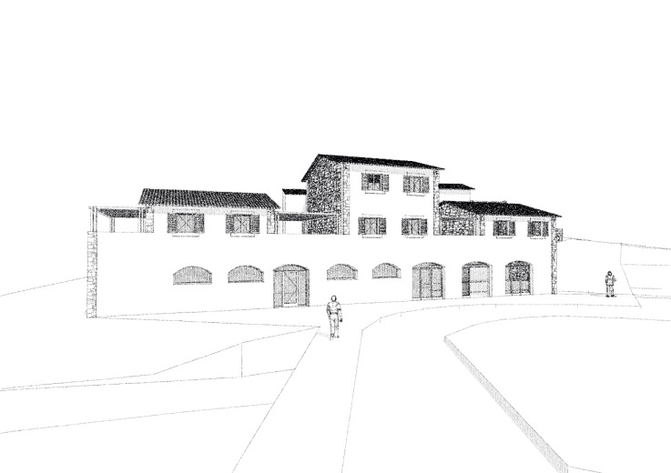
3.3- Faisabilité du bâti Volumétrie générale
Savonnerie
Auberge
Vers village
Savonnerie
Vers village
Vers halle
Vers grand pré
Vue aérienne avec implantation
Savonnerie
Lauzet- Ubaye
Volumétrie du RDC
Vers halle
Vers grand pré
Volumétrie du R+1 et R+2
Vers grand pré

Slide 20
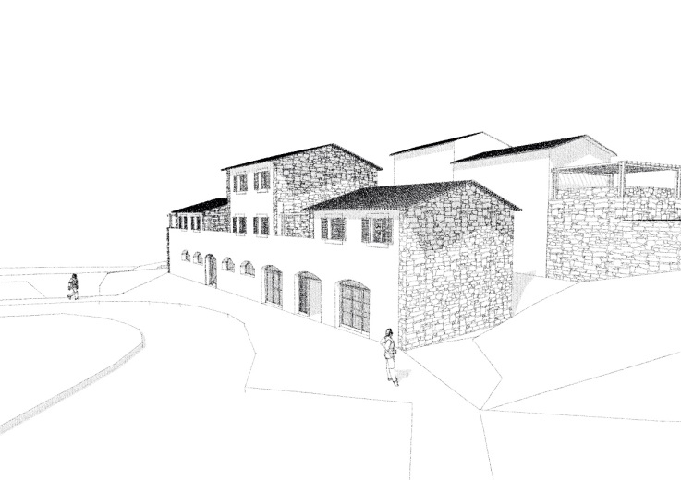
3.4- Faisabilité du bâti Ambiances bâties
Savonnerie
Auberge
Savonnerie
Vers village
Vers halle
Vers grand pré
Savonnerie
Lauzet- Ubaye
Volumétrie du RDC
Vers halle
Vers grand pré
Volumétrie du R+1 et R+2
Vers grand pré

Slide 21
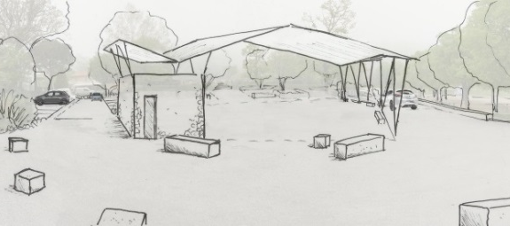
Partie 4 :
Traitement de la halle et de la place

Slide 22
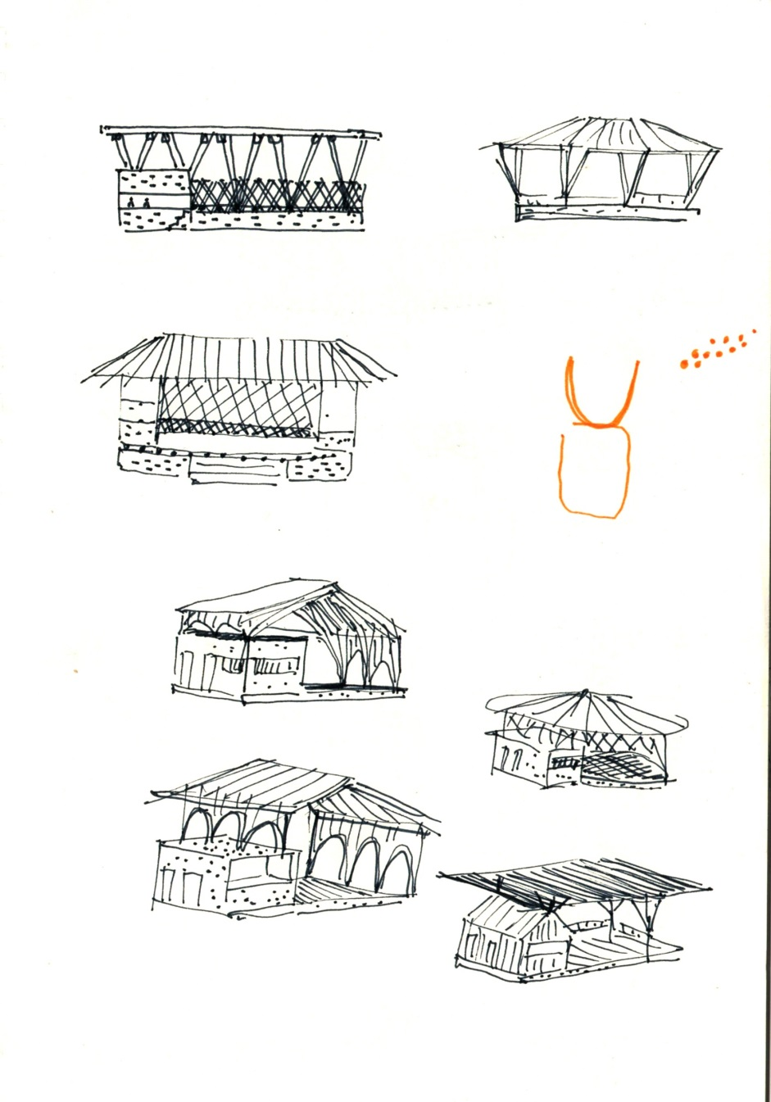
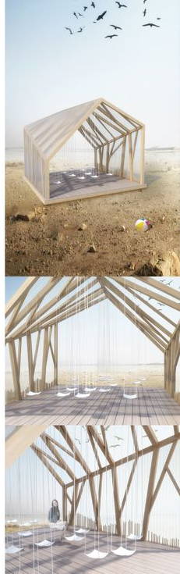

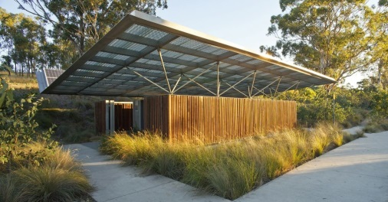
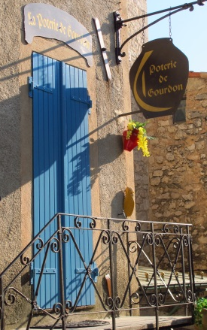
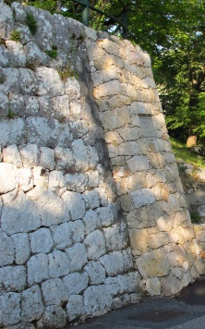
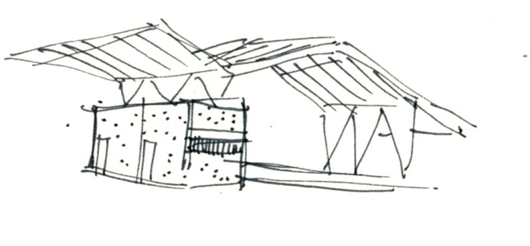
4.1 - Traitement de la Halle Intentions et vocabulaire
Objectifs
La halle émerge d’un local bâti, afin de se liaisonner aux volumes construits existants et du projet,
Ce local permet en outre d’optimiser le caractère convivial de l’équipement. Il contiendrait un bloc sanitaire, un espace comptoir bar/services pouvant être fermé (stockage matériel),
La recherche va vers des formes modernes mais épurées et sobres, présentant légèreté et transparence.,
La structure de la halle serait en ferronnerie avec peinture thermo laquée,
Le local bâti est revêtu d’un calepinage en pierres naturelles, à l’identique des murs de soutènement de l’entrée de village.
Recherches sur une volumétrie commune halle/local bâti

Slide 23
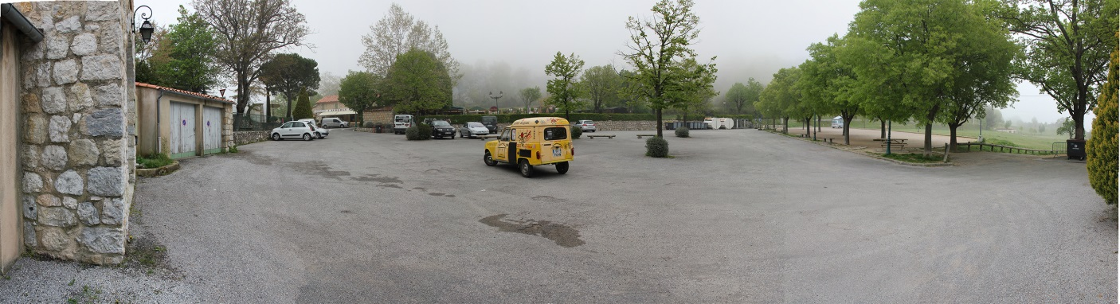
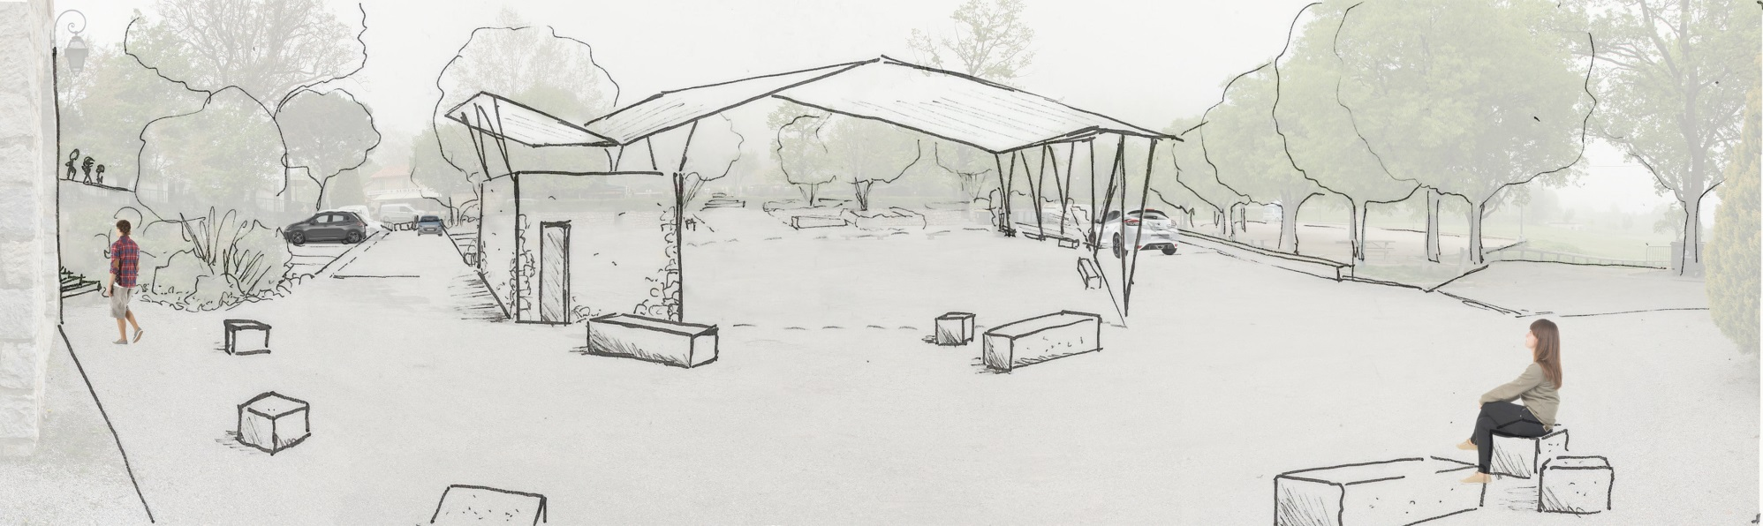
4.2 - Traitement de la Halle positionnement dans l’espace
Position dans l’espace
Etat actuel
La position de la halle fait la jonction entre le parvis du commerce, les mobilités (voitures et piétonnes) et la place
Des assises types sièges et banquettes en pierre taillée apportent convivialité et liens à l’espace

Slide 24
4.3 – Plan masse retenu avec halle et voirie dévoyée
Composition de l’espace
Dans cette approche la halle, n’est plus un volume central, difficile à raccrocher/intégrer aux formes de l’espace en triangle,
Mais devient le vrai point d’articulation entre les diverses fonctions de la place : passage piétons, mobilités, parvis du commerce, tout en restant transparent côté pré,
Elle présente une surface d’environ 300 m² utiles sur les 1 700 m² de l’ensemble de l’espace (hors jeux de boules),
L’espace devant le commerce est un parvis, libre de véhicules, étant ombragé d’un jeu de toiles d’ombrages,
Le mobilier d’assises peut être commun entre halle et place, mais le revêtement au sol de la halle serait différencié (type dallage naturel) de celui de la place ,
La partie haute de la placette (au Nord) serait traitée en corrélation et en continuité du parvis des auberges,
La portion de RD déviée aurait une différence de traitement (+ ralentisseurs) avec le reste de la voirie.
Lauzet- Ubaye

Slide 25
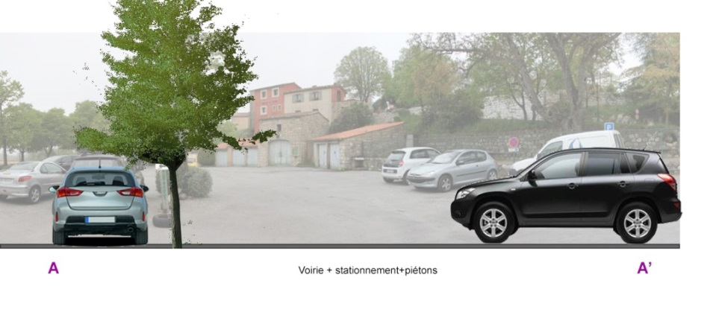
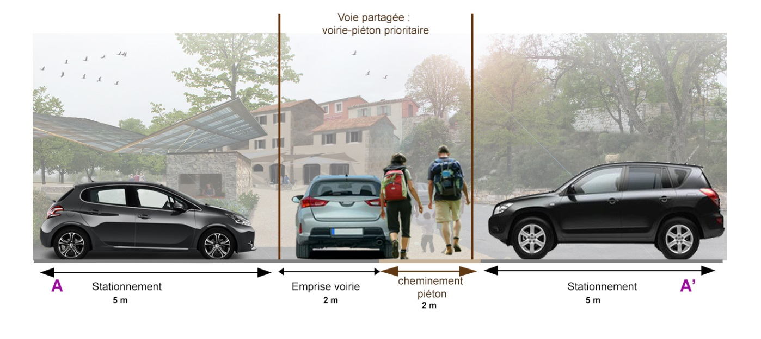
4.4 – La voirie sur la place
Etat existant
Etat projeté
Lauzet- Ubaye

Slide 26
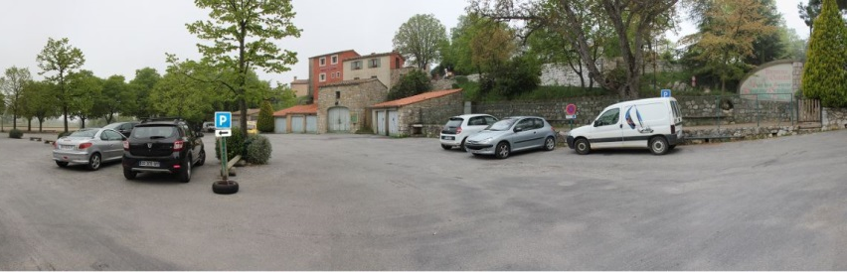
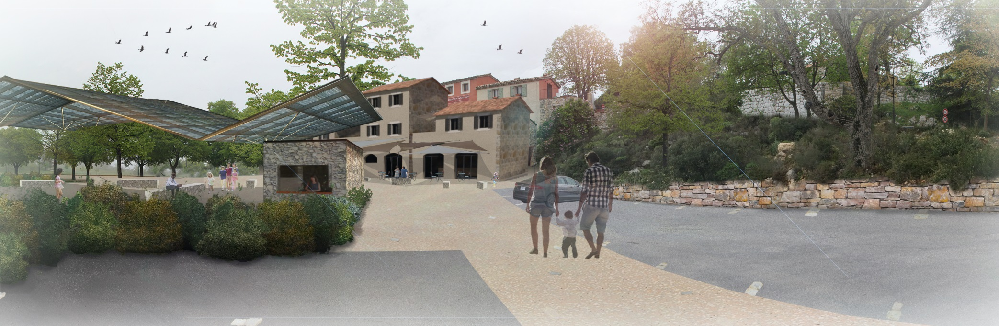
4.6 – Photo montage du projet dans son contexte
Etat existant
Lauzet- Ubaye
Etat projeté

Slide 27
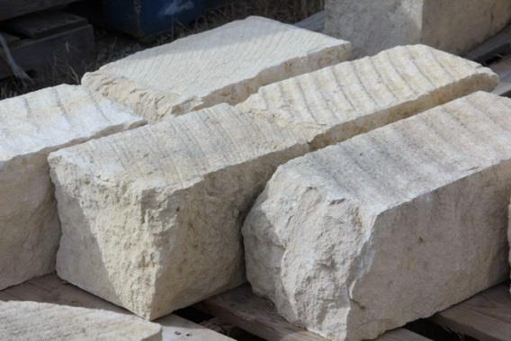
Partie 5 :
Palettes de teintes, traitements et mobilier

Slide 28
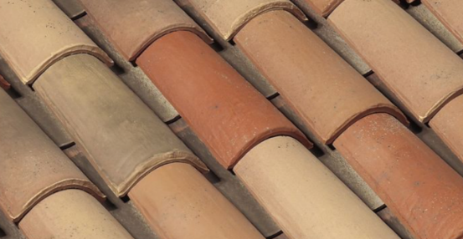
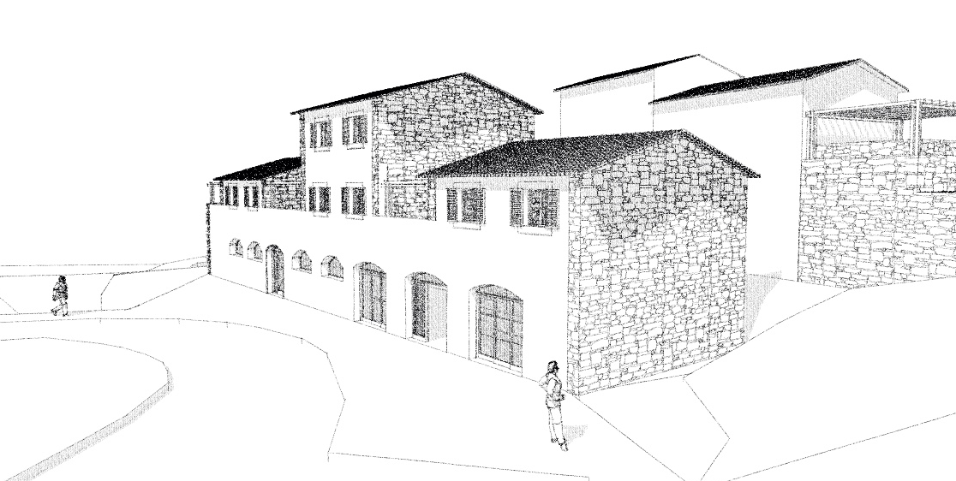


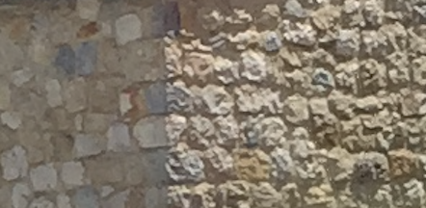
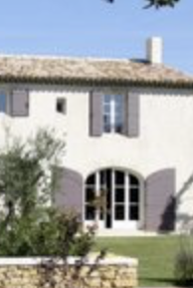
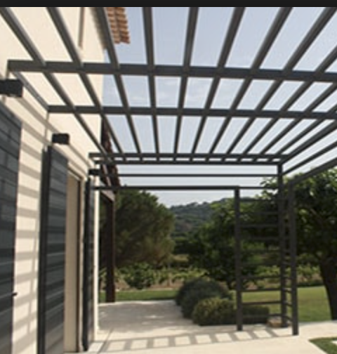
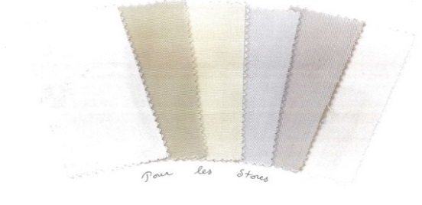
5.1 Traitement architectural
Savonnerie
Entrée logements
Vers village
Entrée boulangerie
Vers halle
Ensemble bâti reprenant l’architecture de grandes maisons provençales, ou maisons accolées de village. Vocabulaire de la maison de village, ou du corps de ferme, plutôt que du bâtiment collectif.
Utilisation de la pierre pour dialoguer avec le visuel du village de Gourdon.
Enduits à la chaux traditionnels, aspect rugueux, auréolés.
Tuiles canals teinte à l’ancienne, marbrées.
Pergolas en fer forgé, plutôt contemporaines, avec voilure. Elles chercheront à faire un rappel aux matériaux de structure de la halle .
Lauzet- Ubaye
Volumétrie du R+1 et R+2
Les toiles d’ombrage en devanture commerces

Slide 29
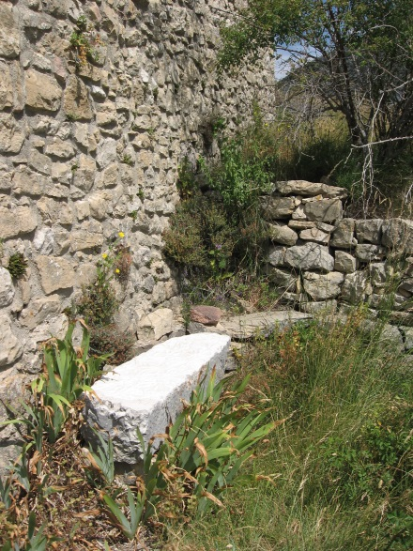
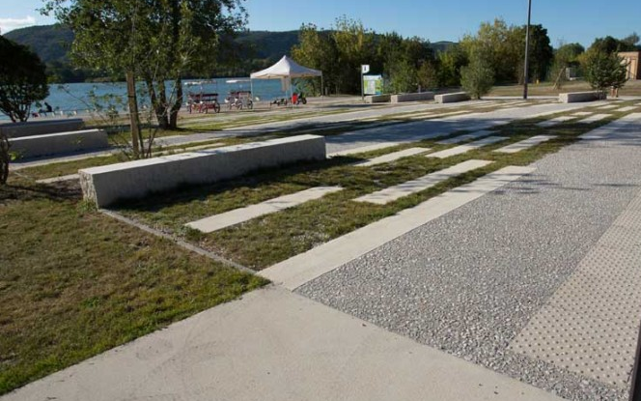
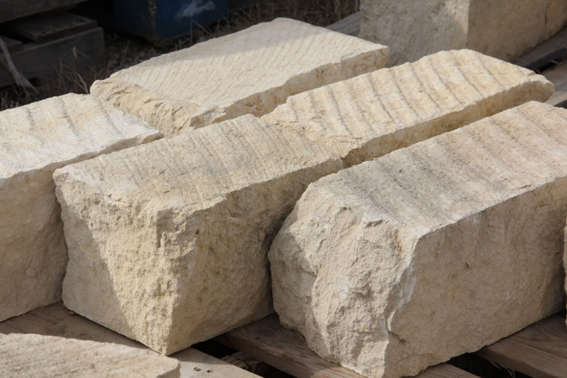

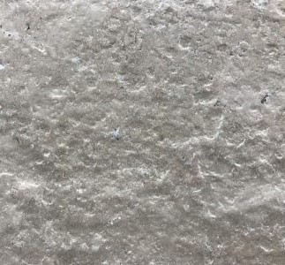
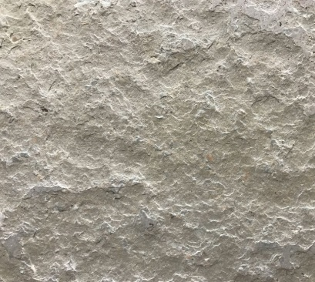

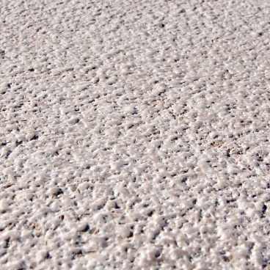
5.2 – Typologies de mobilier d’agrément pour la place
Exemples de mobilier d’assises pour la place
Exemples de finitions pour les assises pouvant également être associées par face (maximum 2 finitions différentes)
Adoucie
Flammée Adoucie
Flammée
Brossée
Bouchardé

Slide 30
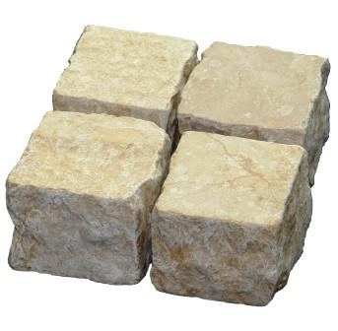






5.3 – Références de revêtements de sols
Enrobé grenaillé pour les stationnements
Pavés pierre calcaire grise ou beige en alternance avec le béton sur la place
La palette chromatique proposée
pour le béton bouchardé
Béton bouchardé avec ou sans incrustations pour la place

Slide 31



5.4 – Images mobilier d’agrément pour le pré
Exemples de signal Land art au bord du pré
en belvédère sur la vue
Exemples de mobilier de confort pour le pré

